Slide 1
Состоит он из морей
Ну, давай, ответь скорей
Это – не воды стакан,
А огромный …………..
ОКЕАН
Без конца и края Лужа Не страшна ей злая стужа. В Луже ходят корабли, Далеко им до земли.
МОРЕ
И долга и коротка,
А один одному не верит;
Всяк сам по себе мерит.
ЖИЗНЬ
организмы

Slide 2
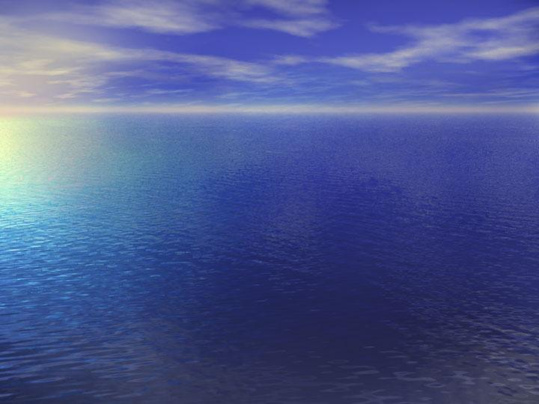
ПРЕДЛОЖИТЕ ТЕМУ УРОКА, используя слова:
ОКЕАН
ЖИЗНЬ
МОРЕ
организмы

Slide 3
Жизнь организмов в морях и океанах

Slide 4
НАЗОВИТЕ ПРОБЛЕМНЫЙ ВОПРОС К УРОКУ
Как заселены живыми организмами моря и океаны?

Slide 5
Экологические зоны
Мелководье:
а)прибрежные организмы
б) организмы небольших глубин
2. Открытая вода:
а) планктон
б) активноплавающие организмы
3. Глубина моря

Slide 6
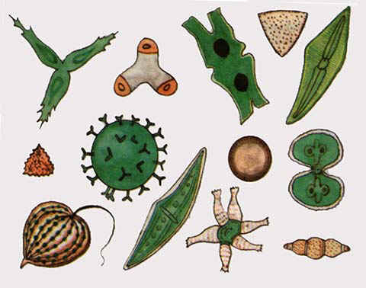
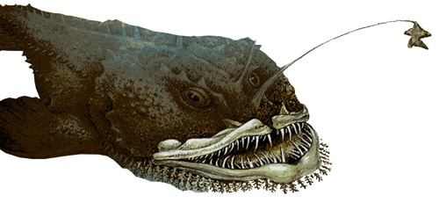
сообщества:
главные проблемы:
Мелководье:
1.прибрежные организмы
2.донные (неболь
-шие глубины)
Как удержаться на мелководье,
как передвигаться
по дну и защищаться
от врагов
Открытая вода:
Как удержаться в толще воды и передвигаться в ней
1. планктон
2.активно плавающие организмы
Глубина моря:
Как ориентироваться в темноте

Slide 7
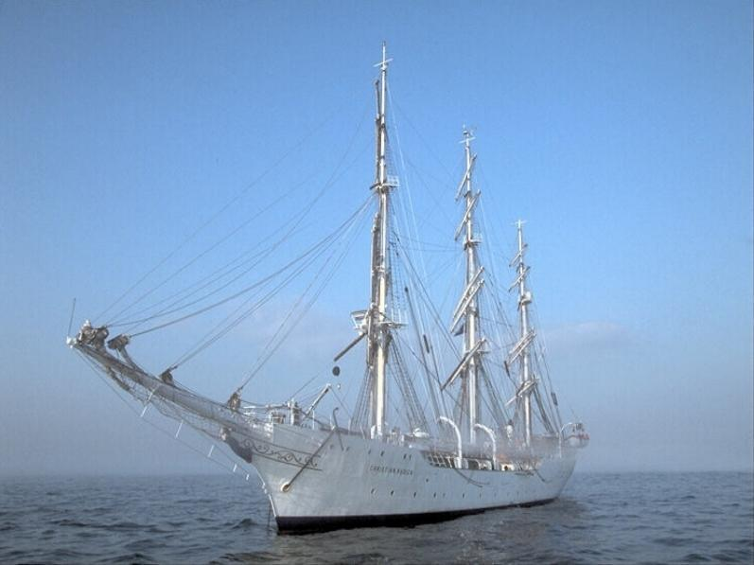
ПОПУТНОГО ВЕТРА
ВСЕМ ПАРУСНИКАМ!
ВПЕРЕД ЗА ПОИСКОМ
ОТВЕТОВ

Slide 8
ФИЗКУЛЬТМИНУТКА

Slide 9
сообщества:
Мелководье
…толща воды
активно плавающие организмы ➔
Глубина
главные проблемы
Как удержаться на мелководье; как передвигаться по дну и защищаться от врагов
Как удержаться в толще воды и передвигаться в ней
Как удержаться в толще воды и передвигаться в ней
Как ориентироваться в темноте
как решаются проблемы
Особенности : особые клейкие нити, прирастают к камням;
форма тела, окраска
а)прибрежные организмы
б) донные организмы
➔
Малые размеры; выросты, щетинки на теле.
планктон ➔
Обтекаемая форма тела, сильные мышцы, плавники и большая скорость
Светящиеся органы
глубоководные рыбы
➔

Slide 10
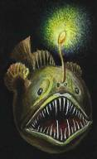
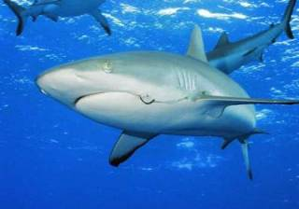
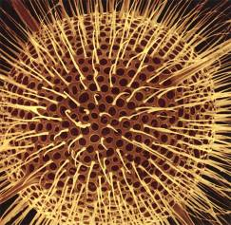
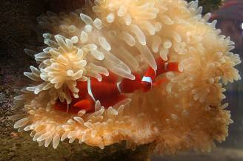
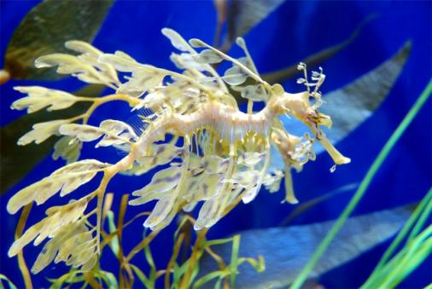
Предположите, к каким зонам относятся эти организмы?

Slide 11
Домашнее задание
1. с. 135-137, прочитать ответить на ?
2. Составить кроссворд «Обитатели морей» из 7- 10 слов
3. Выполнить творческое задание

Slide 12
Как заселены живыми организмами моря и океаны?
Достигли ли вы цели урока?
Что нового вы узнали?
Что было интересным?
Чему научились?
Какие затруднения у вас возникли при работе на уроке?

Slide 13
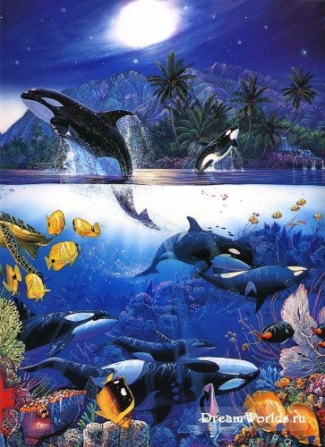
Прощай же море! Не забуду Твоей торжественной красы И долго, долго слышать буду Твой гул в вечерние часы!

Slide 14
СПАСИБО ВСЕМ
ЗА ПУТЕШЕСТВИЕ!

